Slide 1
高等学校 保健体育（科目体育）
〔入学年次の次の年次以降〕
武 道
「 柔 道 」
【体力編】
学習時間の目安：約30分

Slide 2

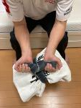
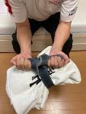
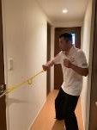
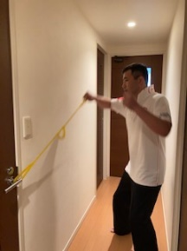
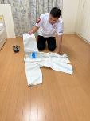
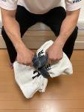
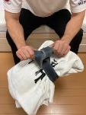
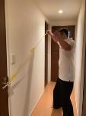
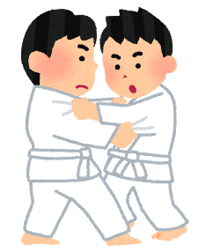
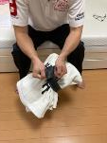
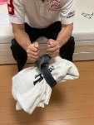
「体力編」 筋力・筋持久力
柔道に関連して高まる体力
学習カードに
記入しよう
筋力・筋持久力
自分の「技の向上」につながるトレーニングを考えて実践しよう！
①
（例）
（例）
ペットボトルを中に入れて柔道衣をたたみ、３種類のトレーニングを行う。（各３０回×３セット）
手のひらを上にして手首を巻き上げる（屈曲）
②
手の甲を上にして手首を逆方向に反らせる（伸展）
リハビリ用のゴムチューブなどの片端を壁に結び付け、引き手のトレーニングを行う。肘からではなく手首から！
（３０回×３セット）
③
手首が強くなると相手の動きをうまくコントロールできるよ！
両手のひらを内側にして親指の方向に手首を立てる

Slide 3
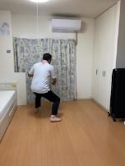
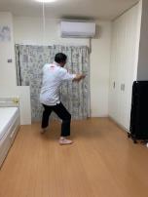
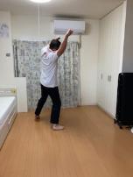
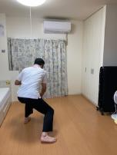
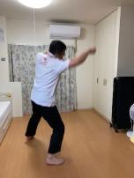
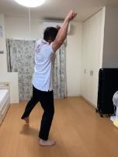
「体力編」 瞬発力
柔道に関連して高まる体力
学習カードに
記入しよう
瞬発力
自分の「得意技（投げ技）」を磨くための
トレーニングを考えて実践しよう！
（例）
重心を低くした姿勢から、下半身のバネを使って一気に相手を斜め前方に引き出すイメージで！
部屋の端から端まで移動しながら繰り返し行う。慣れてきたら重りで負荷をかけて！
（１０回×３セット）

Slide 4



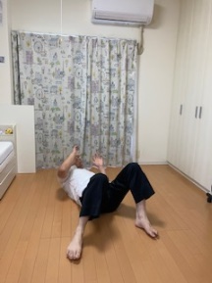
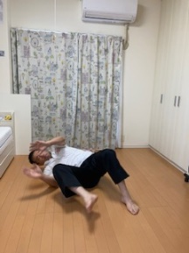
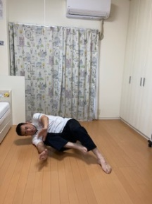



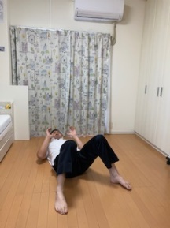
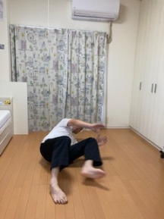
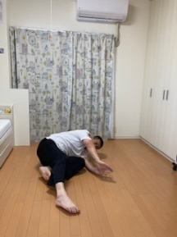
「体力編」 巧緻性
柔道に関連して高まる体力
学習カードに
記入しよう
巧緻性
自分の「攻撃力・防御力（固め技）」を高めるためのトレーニングを考えて実践しよう！
通称
腰きり
（例）
通称
エ ビ
（例）
固め技で、相手の足をかわして上から巧みに攻めるためのトレーニング。しっかりと腰を切る！
（左右１０回×３セット）
固め技で、相手の攻撃を巧みにかわすためのトレーニング。エビのように体を丸めて！（左右１０回×３セット）

